Slide 1


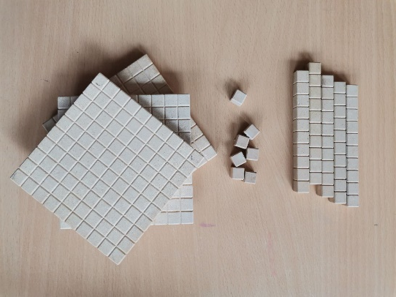
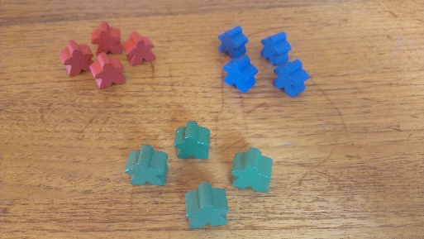

Verstehensaktivitäten-Kartei
Gemeinsam Verstehensgrundlagen auffrischen
von Anne-Kathrin Reiche, Claudia Ademmer, Susanne Prediger, Judith Kortboyer, Esther Wensing & Birte Pöhler-Friedrich

Slide 2



Einleitung und Strukturierung
Zielsetzung dieser Kartei
Die Kartei enthält kurze mathematische Aktivitäten zum Auffrischen der arithmetischen Basis-kompetenzen, insbesondere der Verstehensgrundlagen, für Klasse 5/6. Nutzen Sie diese 10 bis
25-minütigen Verstehensaktivitäten, um grundlegende Ideen aus dem Mathe-sicher-können-Fördermaterial für die ganze Klasse zu festigen. In der Kopfzeile ist die Zuordnung zum jeweiligen MSK-Förderbaustein notiert. Die Aktivitäten sind thematisch unabhängig und flexibel im Unterricht, etwa als Einstieg, einzusetzen.
Alle Aktivitäten können das Verstehen stärken und die Kommunikation fördern. Sie erlauben mehrere Lösungswege, regen zum mathematischen Denken und Kommunizieren an, und einige ermöglichen dazu auch Bewegung.
Aufbau der Karten
Auf der Vorderseite jeder Karte befindet sich die Verstehensaktivität mit verschiedenen Aufträgen für Lernende. Die Karten bieten eine zentrale Aktivität und dazu verschiedene Gesprächsanlässe.
Auf der Rückseite der Karten finden Sie kurze Beschreibungen der Verstehensaktivitäten sowie ihres fachlichen Kerns mit Hinweisen zum Unterrichtseinsatz und kurze Einordnungen in den didaktischen Hintergrund. Zudem wird dargelegt, welche Verstehensgrundlagen Lernende für die Verstehensaktivität mitbringen sollten und für welche weiteren Inhalte die thematisierten Aspekte grundlegend sind. Ferner sind fokussierte (orange) und weiterführende Impulse angegeben, die etwa das Weiterdenken stärkerer Lernender (z.B. zu erweiterten Zahlräumen oder -bereichen) anregen können.
Quelle und Lizenzhinweis
Dieses Unterrichtsmaterial wurde im Projekt Mathe sicher können des DZLM erstellt durch Anne-Kathrin Reiche, Claudia Ademmer, Susanne Prediger, Judith Kortboyer, Esther Wensing und Birte Pöhler-Friedrich. Es kann unter der Creative Commons Lizenz „BY-NC-SA: Namensnennung – Nicht Kommerziell – Weitergabe unter gleichen Bedingungen“ weiterverwendet werden.
Selter, C., Prediger, S., Nühren-börger, M. & Hußmann, S. (Hrsg.). (2014). Mathe sicher können. Diagnose- und Förderbausteine zur Sicherung mathematischer Basiskompetenzen. Berlin: Cornelsen. Frei verfügbar unter
http://mathe-sicher-koennen.dzlm.de/nz

Slide 3
Inhaltsübersicht zu den Verstehensaktivitäten
Verstehensaktivitäten-Kartei
N1 / D1 Stellenwertverständnis mit Material und Stellentafel zu N1A: Verschiedene Darstellungen verknüpfen zu N1A: Stellen richtig nutzen zu N1B: Bündeln mit dem Würfelmaterial zu N1B: Entbündeln an der Stellentafel zu N1B: Bündeln im Kopf zu N1B: Entbündeln im Kopf I und II zu N1B: Entbündeln im Kopf II | N2 / D2 Stellenwertverständnis am Zahlenstrahl jadsklföjadsföl zu N2A / D2A: Abschnitte an der Hunderterkette zu N2A / D2A: Einordnen am Zahlenstrahl zu N2B / D2B: Zahlenstrahle vergleichen zu N2B / D2B: Mitte finden I und II zu N2B / D2B: Mitte finden II zu N2C: Zahlenrätsel zum Ordnen
N3 / D3 Addieren und Subtrahieren verstehen zu N3 / D3: Addition und Subtraktion darstellen zu N3 / D3: Subtraktion als Wegnehmen N4 Multiplizieren und Dividieren verstehen zu N4A: Rechengeschichten lösen und ausdenken zu N4A: Punkte ergänzen - Multiplikation zu N4B: Rechengeschichten lösen und ausdenken zu N4B: Atomspiel zu N4B: Foto-Safari zu Mal- und Geteilt Situationen | N5 Verständiges Addieren und Subtrahieren zu N5A: Addieren/Subtrahieren mit Zahlenstrahl im Kopf zu N5A: Additionen am Zahlenstrahl darstellen zu N5A: Subtraktionen am Zahlenstrahl darstellen D1 Stellenwerte von Dezimalzahlen verstehen zu D1: Zahlen ordnen

Slide 4

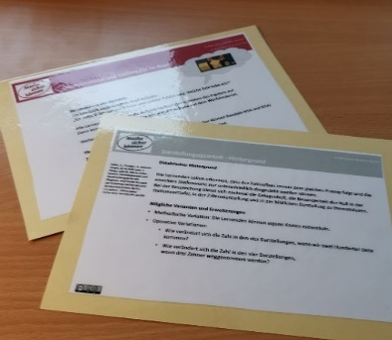


Tipps zum Umgang mit der Kartei
Verstehensaktivitäten-Kartei
Digitale Nutzung:
Sie können die Karten auf dem Beamer oder der interaktiven Tafel zeigen. Die Aufträge zu den Verstehensaktivitäten für Lernende werden dann nacheinander eingeblendet.
Wenn Sie sich ein PDF aller Karten erstellen (und ggf. ausdrucken), können Sie während des Unterrichtsgesprächs auch auf die Rückseiten schauen.
Nutzung als Karteikasten:
Drucken Sie das Dokument bitte im PDF-Format mit folgender Einstellung:
Seiten pro Blatt: 2 | Seitenanordnung: horizontal | Ausrichtung: Querformat.
Schneiden Sie die Karten entsprechend im DIN-A5 Querformat auseinander und kleben Sie sie mit der Rückseite aneinander. Mehr Stabilität erhalten Sie, wenn Sie die Karten auf festeren Karton kleben. Wir empfehlen, die Karten in Folien aufzuheben.

Slide 5
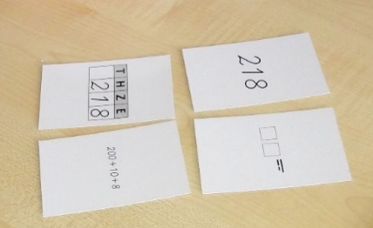

Verschiedene Darstellungen verknüpfen
zu Baustein N1A
Stellt eine Zahl auf zwei verschiedene Arten in eurem Heft dar.
Erklärt und zeigt, warum sie zusammen passen.
Wo sieht man in den Darstellungen genau,
wie viele Hunderter in der Zahl sind und wie viele Zehner?

Slide 6
Verschiedene Darstellungen verknüpfen
zu Baustein N1A
Beschreibung der Verstehensaktivität:
Die Lehrkraft nennt eine Zahl (im Hunderter- / Tausenderbereich in Abhängigkeit von der konkreten Lerngruppe).
Die Lernenden stellen die Zahl in einer anderen Darstellung (Stellentafel, bildliche Darstellung des Würfelmaterials, symbolische Zerlegung der Zahl in ihre Stellenwerte) in ihrem Heft, an der Tafel oder am iPad dar.
Sie sollen jeweils erklären, warum die jeweiligen Darstellungen zusammen passen.
Dazu ist es insbesondere wichtig zu verbalisieren, wie man genau die Hunderter / Zehner / Einer in der jeweiligen Darstellung sieht: „Im Würfelmaterial sind es die zwei Hunderterplatten, die 2 schreiben wir dann an die Hunderterstelle der Stellentafel und der Zahl. Aber in Wahrheit ist das eine 200, das sieht man an der zerlegten Zahl besser“.
Erforderliche Verstehensgrundlagen:
Lernende sollten die verschiedenen Darstellungen kennen und Grundkenntnisse über die Zerlegung von Zahlen in ihre Stellenwerte haben.
Verstehensgrundlage für:
Lernende wenden ihre Kenntnisse über die Stellenwerte an und vertiefen sie über die unterschiedlichen Darstellungen (Darstellungsvernetzung). Der Umgang mit den verschiedenen Darstellungen ist für weitere Themen wie Dezimalzahlen (Stellentafel) oder Brüche (Bruchstreifen) grundlegend wichtig.
Impulse für die Weiterführung:
Die genannte Zahl kann durch Hinzufügen oder Wegnehmen verändert werden. Hier stellt sich die Frage nach der Veränderung der dargestellten Zahl. Folgende Impulse können hier unterstützen:
Wie verändern sich die Darstellungen der Zahl, wenn z. B. 3 Zehner oder 7 Einer dazu kommen?
Wie verändern sich die Darstellungen der Zahl, wenn z. B. 4 Einer oder 5 Zehner weggenommen werden?

Slide 7

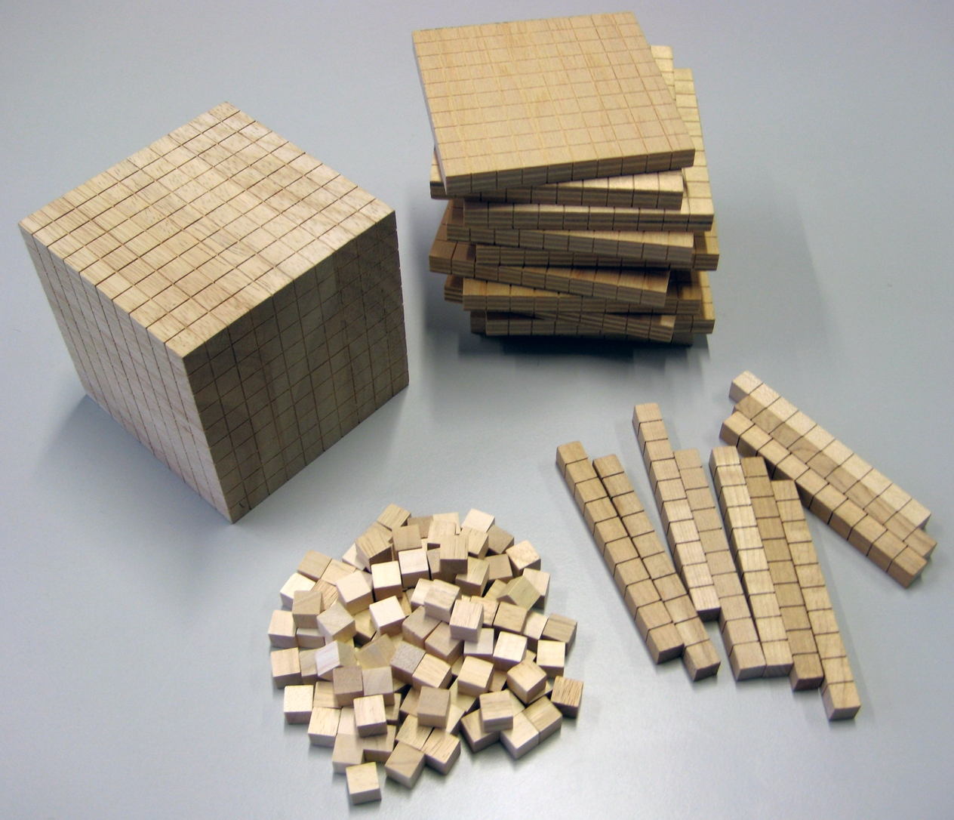
Stellen richtig nutzen mit Stellentafel und Würfelmaterial
zu Baustein N1A
Stellentafel | Zahl
 | 12115
T | H | Z | E
 | 12 | 1 | 15
Ich habe als Zahl 12115 aufgeschrieben.
Tara
Beschreibt, was Tara gemacht hat. Stimmt das?
Was würdet ihr anders machen? Warum?
Erklärt mit dem Würfelmaterial.
Wann kann man die Ziffern aus der Stellentafel
einfach in die Zahl übertragen?
Wann muss man erst aufräumen?

Slide 8

Stellen richtig nutzen mit Stellentafel und Würfelmaterial
zu Baustein N1A
Beschreibung der Verstehensaktivität:
Die Lehrkraft zeigt das Bild und regt die Erläuterung der Bündelungseigenschaft anhand der fehlerhaften Lösung
von Tara an. Dabei wird das Bündelungsprinzip erarbeitet, indem die Lernenden die in der Stellentafel notierte Zahl parallel mit Würfelmaterial legen und das Bündeln handelnd nachvollziehen und dabei sprachlich begleiten können.
Nur wenn in der Stellentafel nur Ziffern bis 9 stehen, kann die Zahl einfach übertragen werden, sonst muss erst aufgeräumt und gebündelt werden. Dabei werden immer 10 zur nächsten Einheit gebündelt, z.B. 10 Hunderter zu einem Tausender.
Erforderliche Verstehensgrundlagen:
Ein grundlegendes Stellenwertverständnis sowie Kenntnis der verschiedenen Darstellungen und deren Vernetzung
sind Voraussetzung.
Verstehensgrundlage für:
Das Verstehen des Bündelungsprinzips im Dezimalsystem auch im Hinblick auf die Darstellung des Bündelns und
Entbündelns an der Stellentafel und dem verständigen halbschriftlichen Rechnen wird intensiviert.
Impulse für die Weiterführung:
Transfer des Bündelns in andere Zahlenräume der natürlichen Zahlen und in andere Zahlbereiche (z. B. Dezimalzahlen). Die Lernenden werden dazu aufgefordert, am Material das Bündeln an der Stellentafel zu beschreiben, zu erklären und zu begründen.
Stellentafel | Zahl
 | 12,153
Jonas schreibt dazu die Zahl 12,153. Passt die aufgeschriebene Zahl zur Stellentafel? Begründe.
Z | E
1 | 2
z | h
15 | 3

Slide 9

Bündeln mit dem Würfelmaterial
zu Baustein N1B
T | H | Z | E
2 | 4 | 1 | 5
Ich habe als Zahl 2415 aufgeschrieben.
Jonas
Aber das sind
zu viele!
Tara
Beschreibt, was Jonas gemacht hat. Stimmt das?
Was meint Tara mit „Aber das sind zu viele!“
Was würdet ihr anders machen? Warum?
Erklärt mit der Darstellung vom Würfelmaterial.
Was bedeuten die 2 und die 4 in der Stellentafel von Jonas?
Wie könnte man die Zahlen aufräumen durch Tauschen?

Slide 10
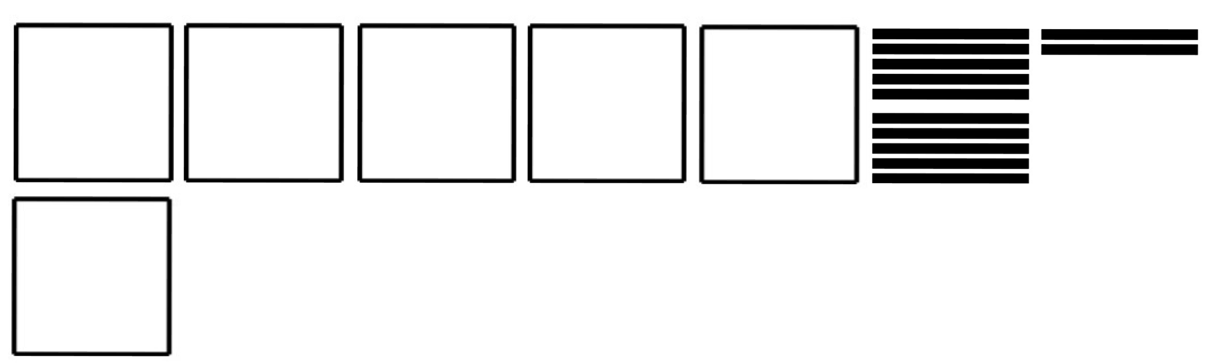
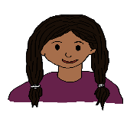
Bündeln mit dem Würfelmaterial
zu Baustein N1B
Beschreibung der Verstehensaktivität:
Die Lehrkraft zeigt das Bild (bildliche Darstellung des Würfelmaterials) und regt zunächst ein Gespräch über die fehlerhafte Lösung von Jonas (in der Stellentafel und in symbolischer Schreibweise) an. Seine Zahl erfüllt die Positionseigenschaft nicht: Die Ziffern an der Hunderterstelle sollen zeigen, dass es Hunderter sind. Statt zwei Hundertern sind es plötzlich Tausender. Daher muss die Zahl erst aufgeräumt werden. Das Bündelungsprinzip wird dabei erarbeitet, indem Lernende die bildlich mit dem Würfelmaterial dargestellte Zahl parallel mit Würfelmaterial legen und das Bündeln handelnd nachvollziehen und dabei sprachlich begleiten.
Erforderliche Verstehensgrundlagen:
Ein grundlegendes Stellenwertverständnis sowie Kenntnis des Würfelmaterials, dessen bildliche Darstellung und deren Vernetzung sind Voraussetzung.
Verstehensgrundlage für:
Das Verstehen des Bündelungsprinzips im Dezimalsystem – auch im Hinblick auf die Darstellung des Bündelns und Entbündelns am Würfelmaterial und das verständige halbschriftliche Rechnen.
Impulse für die Weiterführung:
Transfer des Bündelns in andere Zahlenräume der natürlichen Zahlen.
Ich habe als Zahl 612 aufgeschrieben.
Beschreibt, was Jonas gemacht hat. Stimmt das?
Was meint Tara mit „Das sind zu viele.“?
Was würdet ihr anders machen? Warum?
Erklärt mit der Darstellung vom Würfelmaterial.
Jonas
Das sind zu viele.
Tara

Slide 11
Entbündeln an der Stellentafel
zu Baustein N1B
Wie lautet die Zahl, wenn man zwei Zehner wegnimmt?
Stellentafel | Zahl
 | 1203
T | H | Z | E
1 | 4 | 0 | 3
Ich nehme 2 Zehner weg. Dann habe ich die Zahl 1203.
Jonas denkt, wenn man von 1403 zwei Zehner wegnimmt,
hat man 1203. Stimmt das?
Was bedeutet die 4 in der Stellentafel und die 2 in der Zahl von Jonas?
Wie könnte man die Zahlen aufräumen durch Tauschen?
Begründet, warum die aufgeschriebene Zahl
nicht zur Stellentafel passt.
Beschreibt an der Stellentafel, wie würdet ihr rechnen.
Erklärt mit Material. Was würdet ihr anders machen? Warum?
Jonas

Slide 12
Entbündeln an der Stellentafel
zu Baustein N1B
Beschreibung der Verstehensaktivität:
Die Lehrkraft zeigt die Stellentafel und die gegebene Lösung von Jonas, bei der er fälschlicherweise 2 Hunderter statt
2 Zehner von der gegebenen Zahl wegnimmt. Damit wird die Erläuterung des Entbündelns angeregt. Das Prinzip des Entbündelns wird dabei erarbeitet, indem Lernende die in der Stellentafel dargestellte Zahl parallel mit Würfelmaterial legen und versuchen, 2 Zehner wegzunehmen. Um dies zu tun, müssen sie das Entbündeln handelnd nachvollziehen und dabei sprachlich begleiten (etwa: „Eine Hunderterplatte muss in 10 Zehnerstangen entbündelt werden, damit 2 Zehnerstangen weggenommen werden können).
Erforderliche Verstehensgrundlagen:
Als Voraussetzung relevant sind ein grundlegendes Stellenwertverständnis sowie die Kenntnis der Darstellung der Stellentafel und deren Vernetzung mit dem Würfelmaterial.
Verstehensgrundlage für:
Das Verstehen des Prinzips des Entbündelns im Dezimalsystem – auch im Hinblick auf die Darstellung des Bündelns und Entbündelns an der Stellentafel und das verständige halbschriftliche Rechnen.
Impulse für die Weiterführung:
Transfer des Entbündelns in andere Zahlenräume der natürlichen Zahlen und in andere Zahlbereiche wie Dezimalzahlen. Die Lernenden werden dazu aufgefordert am Material das Entbündeln an der Stellentafel zu beschreiben, zu erklären und zu begründen.
Stellentafel
Ich nehme 2 Zehntel weg. Dann habe ich die Zahl 12,01.
Passt die aufgeschriebene Zahl zur Stellentafel?
Begründet.
Beschreibt mit Würfelmaterial und der Stellentafel wie ihr rechnen würdet.
Was bedeutet die 3 in der Stellentafel und die 1 in der Zahl von Jonas?
Z | E
1 | 2
z | h
0 | 3
Jonas

Slide 13
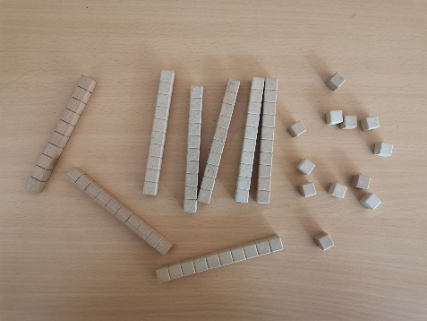
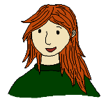
Bündeln im Kopf
zu Baustein N1B
Ich habe 8 Zehner und 12 Einer.
Welche Zahl habe ich?
Leonie
Beschreibt, was ihr euch im Kopf vorgestellt habt. Was war schwierig?
Wie könnte man die Zahlen aufräumen durch Tauschen?
Stellt eigene Aufgaben bei denen getauscht werden muss.
Legt dazu Würfelmaterial und beschreibt.

Slide 14
Bündeln im Kopf
zu Baustein N1B
Beschreibung der Verstehensaktivität:
Es ist wichtig, dass die Lernenden auf Dauer das Materialhandeln verinnerlichen, sodass sie das mentale Bild auch nutzen, wenn sie formal rechnen. Die Verinnerlichungsübung „Bündeln im Kopf“ beginnt, indem die Lehrkraft den Lernenden den Blick auf die Aufgabe ermöglicht. Dazu zeigt sie Leonies Aussage sowie das Materialbild zur Aufgabe.
Dann bündelt ein Kind mit dem Material und wird dabei von der Lehrkraft zum begleitenden Sprechen ermutigt.
Weitere strukturgleiche Aufgaben werden durch die Lehrkraft gestellt oder Lernende geben sich gegenseitig Aufgaben, bei denen auch gebündelt werden muss.
Erforderliche Verstehensgrundlagen:
Lernende sollten den Aufbau des dezimalen Stellenwertsystems, das Prinzip des Bündelns und Entbündelns kennen gelernt haben. Der Umgang mit dem Würfelmaterial sollte bekannt sein.
Verstehensgrundlage für:
Das Verstehen des Stellenwertsystems und das Rechnen auch in anderen Zahlenräumen, wie Dezimalzahlen.
Impulse für die Weiterführung:
Bündeln und Entbündeln in anderen Zahlenräumen, z. B. auch in Bezug auf Dezimalzahlen (etwa „Ich habe 5 Einer, 9 Zehntel und 14 Hundertstel.“).
Lernende denken sich weitere ähnliche Aufgaben in anderen Zahlenräumen aus.

Slide 15
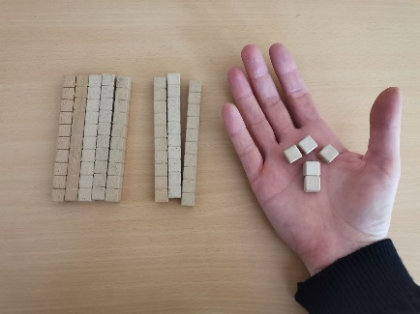
Entbündeln im Kopf I
zu Baustein N1B
Ich habe 8 Zehner und 5 Einer. Ich nehme 7 Einer weg. Welche Zahl habe ich?
Leonie
Wenn ich 5 und dann 2 wegnehme, dann habe ich 6 Zehner übrig, oder?
Jonas
Beschreibt, was ihr euch im Kopf vorgestellt habt. Was könnte schwierig sein?
Was hat Jonas wohl gemacht? Stimmt das?
Erklärt Jonas: Jonas, du musst darauf achten, ob du Einer oder Zehner wegnimmst, weil….

Slide 16
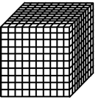
Entbündeln im Kopf I
zu Baustein N1B
Beschreibung der Verstehensaktivität:
Die Lehrkraft zeigt acht Zehner und fünf Einer und initiiert durch die Aussage der fiktiven Lernenden Leonie „Ich habe 8 Zehner und 5 Einer. Ich nehme 7 Einer weg. Welche Zahl habe ich?“ bei den Lernenden das mentale Entbündeln im Kopf. Das mentale Entbündeln kann durch paralleles Entbündeln mit dem Würfelmaterial („Ich tausche eine Zehnerstange in Einerwürfel ein. Dann habe ich 7 Zehner und 15 Einer. Davon nehme ich 7 weg.“) unterstützt werden.
Jonas dagegen nimmt Zehner statt Einer weg, dies bietet einen weiteren Gesprächsanlass dazu, dass man sich überlegen muss, was man zählt, Einer oder Zehner.
Erforderliche Verstehensgrundlagen:
Das dezimale Stellenwertverständnis sollte bekannt und eine Zahlorientierung im Zahlenraum bis 100 (1000) vorhanden sein. Auch sollten die erforderlichen verschiedenen Darstellungen (Würfelmaterial) und deren Vernetzung bekannt sein.
Verstehensgrundlage für:
Das verstehende Durchdringen der Stellenwerte und die Erarbeitung des dezimalen Zahlensystems auch in anderen Zahlbereichen (Dezimalzahlen). Das Verständnis des Abziehens wird intensiviert.
Impulse für die Weiterführung:
Aufgaben in Zahlenräumen, die den Lernvoraussetzungen der Lernenden angepasst sind, auf oben beschriebene Art und Weise bearbeiten.
Durch die Anzahl an Entbündelungen steigert sich die Komplexität, zum Beispiel: “Ich habe einen Tausender und 3 Hunderter und nehme 4 Hunderter und einen Einer weg. Welche Zahl habe ich?“

Slide 17
Entbündeln im Kopf II
zu Baustein N1B
Ich habe eine Hunderterplatte und möchte 11 Einer wegnehmen.
Leonie
Beschreibt, was ihr seht:
Aus wie viel Zehnerstangen besteht die Hunderterplatte?
Beschreibt, was Leonie tun möchte. Was genau möchte sie wegnehmen?
Was bleibt da?
Tara behauptet: „Es reicht, den Hunderter in 10 Zehnerstangen umzutauschen.“ Stimmt das?
Findet eine andere Möglichkeit 11 wegzunehmen.
Warum könnte es wichtig sein, dass ihr euch das Umtauschen im Kopf vorstellen könnt?

Slide 18
Entbündeln im Kopf II
zu Baustein N1B
Beschreibung der Verstehensaktivität:
Die Lehrkraft nimmt eine Hunderterplatte in die Hand und initiiert durch die Aussage der fiktiven Lernenden Leonie “Ich habe eine Hunderterplatte und möchte 11 Einer wegnehmen.“ bei den Lernenden das mentale Entbündeln im Kopf. Das mentale Entbündeln kann durch paralleles Entbündeln mit dem Würfelmaterial („Ich tausche die Hunderterplatte in Zehnerstangen ein, tausche dann einen Zehner in Einer ein und nehme eine Zehnerstange und einen Einer weg.“) unterstützt werden. Es ist auch möglich, das Entbündeln gleichzeitig an der Stellentafel oder der (interaktiven) Tafel zu dokumentieren (Bezug zum Entbündeln bei der schriftlichen Subtraktion).
Erforderliche Verstehensgrundlagen:
Das Stellenwertverständnis des Dezimalsystems sollte kennengelernt worden und eine Zahlorientierung im Zahlenraum bis 100 (1000) sollte vorhanden sein. Auch sollten die erforderlichen verschiedenen Darstellungen und deren Vernetzung bekannt sein.
Verstehensgrundlage für:
Verstehendes Durchdringen von Stellenwerten und Erarbeitung des dezimalen Zahlensystems auch in anderen Zahlbereichen (Dezimalzahlen), Verständnis der Subtraktion.
Impulse für die Weiterführung:
Entbündeln vom Tausenderwürfel aus: Ich habe einen Tausenderwürfel und möchte 22 Einer wegnehmen.
Tara behauptet: Es reicht, den Tausender in 10 Hunderter umzutauschen. Stimmt das?
Tara fragt sich: Warum ist das schwieriger, wenn ich 5 Zehner von der 632 wegnehmen will? Als wenn ich nur 2 Zehner wegnehme. Erklärt am Material.

Slide 19
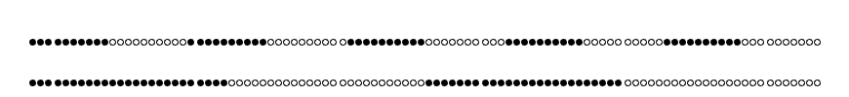
Abschnitte an der Hunderterkette
zu Baustein N2A/D2A
Die Zahl 51 liegt im 5. Abschnitt.
Tara
Hat Tara recht?
Welche Zahlen liegen im 1. Abschnitt der Hunderterkette.
Beschreibt, in wie viele Abschnitte die Hunderterkette eingeteilt ist.
Wie groß sind die Abschnitte? Wie viele Perlen haben sie?
Bestimmt, in welchem Abschnitt der Hunderterkette die Zahl 51 liegt.
Wo genau?
Bestimmt, in welchem Abschnitt die Zahl 89 liegt. Wo genau?

Slide 20
Abschnitte an der Hunderterkette
zu Baustein N2A/D2A
Beschreibung der Verstehensaktivität:
Die Lehrkraft zeigt die Hunderterkette und stellt Taras Lösungsvorschlag zur Positionierung der Zahl 51 vor. Lernende gewinnen durch das Begründen, warum Tara nicht recht hat, Einsicht in den sich immer wiederholenden dezimalen Aufbau einer ordinalen Zahldarstellung (Der wievielte Abschnitt ist es? Es ist die 51.ste Perle. Sie liegt im 6. Abschnitt). Gleichzeitig wird die Kardinalität der Perlen in den einzelnen Abschnitten (immer 10) thematisiert.
Erforderliche Verstehensgrundlagen:
Aufbau des dezimalen Zahlensystems wird als bekannt vorausgesetzt.
Verstehensgrundlage für:
Einsicht über die Möglichkeit unterschiedlich großer Abschnitte (kardinal gesehen) einer gleich großen Menge gewinnen, die für das Bruchrechnen (Teil – Ganzes) sowie die Prozente relevant ist. Auch sollen diese Aufträge an der Hunderterkette u. a. das Hineinsehen kardinaler Strukturen in ordinale Zahldarstellungen fördern.
Impulse für die Weiterführung:
Stellt eine Regel zu der Aussage von Tara auf, die beschreibt was immer gilt.
In der Regel sollten die Wörter Zahl, Stelle und Abschnitt vorkommen.
Die Zahl 51 liegt im 5. Abschnitt.
Tara

Slide 21
Einordnen am Zahlenstrahl
zu Baustein N2A/D2A
450
120
500
135
330
Kontrolliert, wer richtig und wer falsch steht und begründet.
Wenn du in 5er-Schritten (im Kopf) gehst, könnt ihr besser kontrollieren.
Schaut euch die Zahl ganz links und ganz rechts an. Warum ordnet ihr euch mit eurer Zahl näher an der linken oder der rechten Zahl an? Erklärt.

Slide 22
Einordnen am Zahlenstrahl
zu Baustein N2A/D2A
Beschreibung der Verstehensaktivität:
Die Lehrkraft zeichnet einen langen unskalierten Zahlenstrahl auf und gibt verschiedene Zahlenräume in den Kleingruppen vor. Jede Kleingruppe erhält Karten mit Zahlen innerhalb des vorgegebenen Zahlenraums (hier kann die Lehrkraft gut differenzieren). Jedes Kind ordnet sich mit seiner Zahl möglichst genau am Zahlenstrahl ein. Dann wird es dazu aufgefordert, mit Blick auf die Anfangs- und die Endzahl am Zahlenstrahl zu begründen, warum es sich an dieser Stelle eingeordnet hat. Diese Aktivität kann auch mit einer Wäscheleine im Klassenraum oder an einem gezeichneten unskalierten Zahlenstrahl an der Tafel oder auf dem Boden durchgeführt werden. Dafür bekommen Lernende Zahlkarten, die sie mit Wäscheklammern an die Leine klammern oder an die Tafel schreiben.
Erforderliche Verstehensgrundlagen:
Lernende kennen den ordinalen und kardinalen Zahlaspekt am Zahlenstrahl.
Verstehensgrundlage für:
Das Vertiefen des ordinalen und kardinalen Zahlaspekts am Zahlenstrahl. Später können die Zahlaspekte auf Dezimalzahlen, Brüche und Prozente (mit Bruch- und Prozentstreifen) übertragen werden.
Impulse für die Weiterführung:
Veränderung des Zahlenstrahls durch das Verzehnfachen des Zahlenraumes. Folgende Impulse wären hier möglich:
Was verändert sich am Zahlenstrahl, wenn wir den Zahlenraum verzehnfachen? Also wenn wir beispielsweise 1200 aus 120 machen und 5000 aus 500?
Was verändert sich an den Positionen der eingeordneten Zahlen, wenn wir den Zahlenraum verzehnfachen?

Slide 23
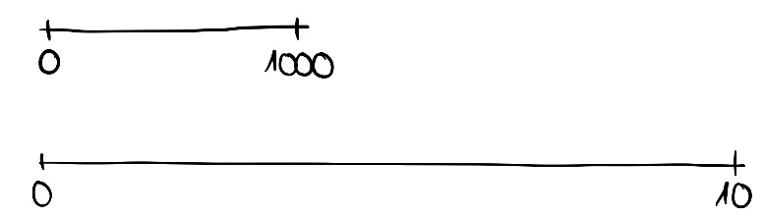
Zahlenstrahle vergleichen
zu Baustein N2B/D2B
Kann das so stimmen?
Tara
Warum kann der Zahlenstrahl mit der Endzahl 10
länger sein als der Zahlenstrahl mit der Endzahl 1000?
Welche Zahlen könnten auf dem Zahlenstrahl bis 1000 eingetragen werden?
Welche Zahlen könnten auf dem Zahlenstrahl bis 10 eingetragen werden?
Welche Zahl ist bei den beiden Zahlenstrahlen in der Mitte?
Wie viele Einer-, Zehner- und Hunderterschritte geht man von 0 bis 1000 und wie viele Schritte geht man von 0 bis 10?

Slide 24
Zahlenstrahle vergleichen
zu Baustein N2B/D2B
Beschreibung der Verstehensaktivität:
Bei dieser Aktivität sind die Impulse im Unterrichtsgespräch von zentraler Bedeutung. Die Impulse sind so aufgebaut, dass Lernende durch das Beschreiben sukzessive zu der Begründung finden können, dass die Länge eines Zahlenstrahls nicht entscheidend ist, sondern vielmehr die Skalierung, die durch die Anfangs- und Endzahlen bestimmt wird. So zeichnet sich der Zahlenstrahl im Gegensatz zur Hunderterkette dadurch aus, dass er in Länge und Skalierung variabel ist. Ein Zahlenstrahl von 0 bis 1000 kann damit auch kürzer gezeichnet sein als ein Strahl von 0 bis 10. Dennoch kann man auf dem Zahlenstrahl von 0 bis 1000 etwa 1000 Einerschritte, 100 Zehnerschritte, 10 Hunderterschritte oder einen Tausenderschritt machen, während auf dem Zahlenstrahl von 0 bis 10 nur 10 Einerschritte oder 1 Zehnerschritt möglich sind. Weiterhin kann die Antwort zugelassen und vertieft werden, dass es unendlich viele (und dichte gebrochene) Zahlen auf dem Zahlenstrahl gibt, die selbst durch Skalieren und Zoomen nicht alle sichtbar gemacht werden können und müssen.
Erforderliche Verstehensgrundlagen:
Kardinales Zahlverständnis in den fokussierten Zahlenräumen sowie die Kenntnis des Zahlenstrahls als ordinales Darstellungsmittel sind Lernvoraussetzung.
Verstehensgrundlage für:
Fundiertes ordinales Zahlverständnis, Zahlraumerweiterung insbesondere auf Dezimalzahlen, Umgang mit Darstellungsmittel des Zahlenstrahls auch in anderen Zahlenbereichen.
Impulse für die Weiterführung:
Diese Aufgabe ist gut erweiterbar mit folgenden Impulsen:
Wie viele Zehnerabschnitte der Hunderterkette kann ich in die Zahlenstrahle reinlegen?
Wie oft passt der untere Zahlenstrahl in den oberen Zahlenstrahl?
Wie lang müsste ein passender Zahlenstrahl bis 100 sein?
Welche Zahlen findest du auf einem Zahlenstrahl, der von 0 bis 1 geht?
Welche Zahl ist in der Mitte?
0
1

Slide 25
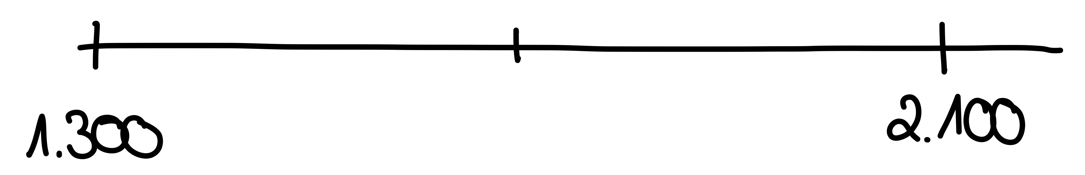
Mitte finden I
zu Baustein N2B/D2B
Wie finde ich die Mitte?
Tara
Habt ihr Tipps für Tara?
Gibt es verschiedene Wege, wie Tara die Mitte finden kann?
Sind alle Wege gleich praktisch? Welche findet ihr am besten und warum?
Schaut euch die Zahl ganz links und ganz rechts an. Wie viele Schritte liegen zwischen den beiden Zahlen?

Slide 26
Mitte finden I
zu Baustein N2B/D2B
Beschreibung der Verstehensaktivität:
Lernende werden durch die Fragen der fiktiven Schülerin Tara dazu aufgefordert, zu überlegen, wie man die Mitte der zwei vorgegebenen Zahlen finden kann. Im Unterrichtsgespräch können sie durch die Lehrkraft dazu angeregt werden, verschiedene Wege (wie systematisches Probieren oder schrittweises Vorgehen) zu beschreiben und am Material darzustellen. Dabei sollte der Fokus nicht auf dem rein rechnerischen Bilden des arithmetischen Mittels liegen, da das Verfahren oft nur automatisiert angewendet, aber nicht verstanden wird. Sinnvoll ist es, über das Verständnis des kardinalen Aspekts „Es sind so viele Schritte, die ich in der Anzahl halbiere.“ zu gehen. Hierfür ist der unskalierte Zahlenstrahl gut geeignet. Unterstützt werden kann das Verstehen der Kardinalität durch das Halbieren einer Schnur etc.. Auch können dezimale Analogien (wie 13000 statt 1300 oder 130 statt 13) je nach Lernstand der Lernenden angepasst und besprochen werden.
Erforderliche Verstehensgrundlagen:
Den Lernenden sollte der unskalierte Zahlenstrahl, sowie die Kardinalität der Zahlen am Zahlenstrahl bekannt sein.
Verstehensgrundlage für:
Die Einsicht und der Umgang mit der Kardinalität am unskalierten Zahlenstrahl ist zur Orientierung und dem Rechnen in anderen Zahlenräumen (negative Zahlen, Dezimalzahlen) notwendig.
Impulse für die Weiterführung:
Wie verändert sich die Mitte wenn die Endzahl die 2300 ist? Warum ist das so?
Wie könnte ihr die Mitte zwischen 1 und 5 finden?

Slide 27
Mitte finden II
zu Baustein N2B/D2B
700
300
1300
In die Mitte kommt die 300.
Jonas
Was sagt ihr zu Jonas Lösung?
Erklärt, wie Jonas auf seine Lösung kommt.
Erklärt, wie es richtig geht.
Schaut euch die Zahl ganz links und ganz rechts an. Wie viele Schritte liegen zwischen den beiden Zahlen?
Ich mag die Aufgabe sehr, wir sollten nur Redundanzen zu Folie 40 vermeiden. Also hier eher auf Jonas Lösung fokussieren und weniger auf die verschiedenen Wege?

Slide 28
Mitte finden II
zu Baustein N2B/D2B
Beschreibung der Verstehensaktivität:
Lernende finden heraus, warum die Lösung von Jonas nicht richtig sein kann, indem sie dazu angeregt werden, zu überlegen wo sein Denkfehler liegt und was er sich vielleicht schon richtig gedacht hat. Dabei sollte ihr Fokus auch auf die Schritte zwischen der Anfangs- und der Endzahl gerichtet werden. Anschließend verbessern die Lernenden die Lösung von Jonas unter Ausnutzung verschiedener Wege (wie systematisches Probieren, schrittweises Vorgehen oder Bilden des arithmetischen Mittels).
Erforderliche Verstehensgrundlagen:
Zahl- und Operationsverständnis im Zahlenraum bis 1000.
Verstehensgrundlage für:
Vertiefung ordinales Zahlenverständnis, Umgang mit Darstellungsmittel des Zahlenstrahls, grundlegendes Verständnis zur Bestimmung des arithmetischen Mittels.
Impulse für die Weiterführung:
Andere Beispiele (typische Fehler) können besprochen werden. Eine Übertragung auf das Finden der Mitte bei Dezimalzahlen wäre auch denkbar:
Beschreibt, welche Wege zum Finden der Mitte auch bei diesen Zahlenstrahlen gut klappen.
Erklärt, welche weniger gut geeignet sind und warum.
Stimmt die Aussage von Emily? Welche Mitte hast du gefunden?
Emily meint, dass die Mitte die 0,09 ist.
Was fällt dir auf?
1,7
2,0
0,8
0,09
1,0
Leonie

Slide 29


Zahlenrätsel zum Ordnen
zu Baustein N2C
Die kleinste sechsstellige Zahl besteht aus 6 Einsen.
Es gibt eine vierstellige Zahl, die größer als 9 999 ist.
Kenan
Leonie
Es gibt eine vierstellige Zahl,
deren Vorgänger die Zahl 10 000 ist.
Rico
Wenn ich von der 700 aus
5 Zehner-Schritte weitergehe, bin ich bei der Zahl 705.
Tara
Wer hat recht? Warum?
Wer hat nicht recht. Warum?
Stellt euch eigene Zahlenrätsel zum Ordnen.
Erklärt Leonie an der Stellentafel, warum es noch kleinere sechsstellige Zahlen gibt. Was ist mit der Null?
Erklärt Tara am Zahlenstrahl, wie viele Schritte 5 Zehner-Schritte sind und wo sie dann landet.

Slide 30
Zahlenrätsel zum Ordnen
zu Baustein N2C
Beschreibung der Verstehensaktivität:
Die Lehrkraft bespricht mit den Lernenden die aufgestellten Behauptungen und ermuntert zum Begründen (der Passung / Nichtpassung von Aussagen) mit Hilfe verschiedener Darstellungen (Zahlenstrahl, Stellentafel etc.). Sie regt zum Sprachhandeln an und klärt evtl. unbekannte Begriffe wie beispielsweise Vorgänger oder Nachfolger. Der Fokus des Besprechens sollte auf typische Lernendenschwierigkeiten gelegt werden, wie die Berücksichtigung der Null als relevante Ziffer oder die Unterscheidung von Einer- und Zehnerschritten.
Erforderliche Verstehensgrundlagen:
Der ordinale und kardinale Zahlaspekt bis Hunderttausend sowie die Darstellungen Stellentafel und Zahlenstrahl sollten bekannt sein. Außerdem müssen einige Begriffe bekannt sein oder geklärt werden (…-stellig, Vorgänger, …er-Schritte).
Verstehensgrundlage für:
Das vertiefende Verständnis der genannten Zahlaspekte mit Hilfe von sprachlichem Handeln am Material. Dies ist notwendig, um eine Zahlbereichserweiterung auch in anderen Zahlbereichen wie Dezimalzahlen, Brüche etc. verstehens-orientiert durchführen zu können.
Impulse für die Weiterführung:
Weitere Zahlenrätsel stellen (vgl. dritter Auftrag auf der Vorderseite).
Erhöhung des Schwierigkeitsgrads durch die Anforderung seitens der Lehrkraft bewusst Zahlenrätsel zu stellen, die richtig oder nicht richtig sind.

Slide 31
Addition und Subtraktion darstellen
zu Baustein N3/D3
Ich sehe 7 – 3.
Ich sehe 4 + 3.
Jonas
Tara
Erklärt, wie Tara und Jonas die Aufgabe sehen.
Es gibt fünf Aufgaben. Nennt und legt sie mit Plättchen.
Beschreibt, wie viele Plättchen dort insgesamt liegen. Schaut euch dann die Aufgaben an. Was ist gleich, was ist anders? Was bedeuten jeweils die blauen, was die roten Plättchen?

Slide 32
Addition und Subtraktion darstellen
zu Baustein N3/D3
Beschreibung der Verstehensaktivität:
Lernende setzen sich mit den Aufgaben auseinander, die Tara und Jonas in den Plättchen sehen und erklären diese Sichtweisen. Dann nennen sie die Aufgaben, die sie in der Abbildung noch sehen.
Sie können die Aufgaben, die sie sehen, legen, zeichnen oder verbal beschreiben. Wichtig dabei ist, dass die verschiedenen Bedeutungen der farbigen Plättchen und die unterschiedlichen Arten der Sichtweisen (dynamisch vs. statisch) sprachlich deutlich werden.
Ich sehe vier blaue Plättchen und drei rote kommen dazu. 4 + 3 = 7 (Taras Sichtweise)
Ich sehe drei rote und vier blaue Plättchen. 3 + 4 = 7
Es gibt ein blaues Plättchen mehr als rote Plättchen. 4 – 3 = 1
Von den sieben Plättchen kann ich drei rote Plättchen wegnehmen. 4 blaue bleiben übrig. 7 – 3 = 4 (Jonas Sichtweise)
Von den sieben Plättchen kann ich vier blaue Plättchen wegnehmen. 3 rote Plättchen bleiben übrig. 7 – 4 = 3
Erforderliche Verstehensgrundlagen:
Kardinales Zahlverständnis sowie Grundvorstellungen zur Addition und Subtraktion sind bekannt.
Verstehensgrundlage für:
Vertieftes additives Operationsverständnis (etwa Grundvorstellung der Subtraktion als Abstand), Wissen über Umkehroperationen, Verständnis von Termen und Gleichungen.
Impulse für die Weiterführung:
Die Aufgabe kann durch eine andere Anzahl an Plättchen verändert werden.
Sinnvoll wäre es, die Umkehrung der Addition und Subtraktion zu besprechen. Stimmt es, dass ich das auch wieder hinzufügen kann, was ich weggenommen habe? Wie heißen die Aufgaben? Warum kann ich das?
Findet hierzu eigene Rechengeschichten.
Das Verständnis der Subtraktion als Abstand kann durch weitere Bilder und Handlungen z.B. durch Bauen von Türmen mit Holzwürfeln, Strecken vergleichen etc. verstehensorientiert aufgearbeitet werden.

Slide 33
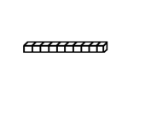

Subtraktion als Wegnehmen
zu Baustein N3/D3
Überlege, wie viele Hunderterplatten, Zehnerstangen und Einerwürfel
du brauchte, um die 131 zu legen.
Wie viele musst du dann für die Aufgabe 131– 70 wegnehmen?
Beschreibt das Material, was gebraucht wird, um die Aufgabe 131 – 70 zu legen.
Begründet, warum man zuerst die 70 nicht legt oder sieht.
Nehmt weg und schaut nach, was übrig bleibt.

Slide 34
Subtraktion als Wegnehmen
zu Baustein N3/D3
Beschreibung der Verstehensaktivität:
Hier wird das Verständnis der Subtraktion als ein Wegnehmen von einer Grundmenge fokussiert. Die Aufgabe intendiert, den Blick der Lernenden auf die Gesamtmenge von 131 zu fokussieren, indem Lernende diese mithilfe des Materials darstellen. So können sie verstehen, dass von dieser Menge 70 weggenommen werden soll. Des Weiteren wird die Darstellungsvernetzung betont: Auf symbolischer Ebene ist die 70 zu sehen, auf Materialebene muss sie erst enaktiv (durch Umtauschen der Hunderterplatte in 10 Zehnerstangen) hergestellt werden.
Erforderliche Verstehensgrundlagen:
Das Operationsverständnis der Subtraktion als Wegnehmen sowie das Entbündeln und die Kenntnis über das Würfelmaterial sollten gegeben sein.
Verstehensgrundlage für:
Ein umfassendes Operationsverständnis zur Subtraktion (auch in anderen Zahlbereichen) und algebraische Aspekte.
Impulse für die Weiterführung:
Die Zahlenräume könnten erweitert werden.
Möglicher Impuls: Welches Material brauche ich um 1200 – 310 zu legen?
Überlegt, wie viele Tausenderwürfel, Hunderterplatten und Zehnerstangen ihr braucht, um die Aufgabe zu legen und zu lösen?

Slide 35
Rechengeschichten lösen und ausdenken
zu Baustein N4A
Ich gehe in den Keller und hole einmal 3 und einmal 7 Flaschen Wasser.
Die Aufgabe lautet:
3 · 7 = 21
Leonie
Jonas
Löst die Aufgabe von Leonie selbst.
Wie viele Flaschen holt Leonie insgesamt?
Erklärt, warum die Aufgabe von Jonas passt oder nicht passt.
Schreibt oder erzählt eine andere Geschichte,
die zu der Aufgabe 3 · 7 = 21 passt.

Slide 36
Rechengeschichten lösen und ausdenken
zu Baustein N4A
Beschreibung der Verstehensaktivität:
Lernende sollen erkennen und begründen, warum zu der Rechengeschichte von Leonie keine Multiplikationsaufgabe, sondern eine Additionsaufgabe passt. Dabei sollte auch der Fokus auf die Gesamtzahl der zu holenden Flaschen gelegt werden. Außerdem sollen die Lernenden selbst eine zu der Multiplikationsaufgabe passende Rechengeschichte ausdenken. Denkbar wäre auch, dass Lernende ihre selbst geschriebenen Rechengeschichten austauschen und gegenseitig hinsichtlich der Passung von verbaler und symbolischer Darstellung überprüfen.
Erforderliche Verstehensgrundlagen:
Das Operationsverständnis von Addition und Multiplikation (als Vervielfachen einer gleich großen Gruppe) ist bekannt.
Verstehensgrundlage für:
Viele weiterführende mathematische Inhalte wie Flächeninhalt, Volumen, proportionales Denken, Prozente, Terme und lineare Funktionen, Potenzen oder Ähnlichkeit können nur verstanden sein, wenn das oben genannte Operationsverständnis vorhanden ist.
Impulse für die Weiterführung:
Schreibe eine Rechengeschichte zu der Aufgabe 6 · 5 oder 12 · 14. Tauscht eure Rechengeschichten aus und überprüft, ob sie zu der Rechnung passen.
Komplexere Rechengeschichten oder Rechengeschichten zu anderen Operationen (insbesondere Division).

Slide 37
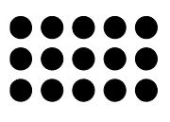
Punkte ergänzen – Multiplikation
zu Baustein N4A
Wie muss ich das Bild verändern,
damit es zu 3 · 6 passt?
Wo kommen die Punkte hin?
Tara
3 · 5
Beschreibt wie viele Plättchen dazu kommen, wenn aus 3 Fünfern,
3 Sechser werden sollen. Überprüft so: Legt mit Plättchen nach oder zeichnet ein Punktebild zu 3 · 6. Erklärt, was Tara an ihrem Bild ändern muss.
Erklärt, wie Tara ihr erstes Bild verändern muss, damit es zu 4 · 5 passt.
Zeichnet eigene Punktebilder und stellt ähnliche Fragen wie Tara.

Slide 38
Punkte ergänzen – Multiplikation
zu Baustein N4A
Beschreibung der Verstehensaktivität:
Die Blickrichtung ist hier vorgegeben. Es sind 3 Zeilen mit 5 Punkten. Die Aufgabe intendiert das mentale Vorstellen der Operation der Multiplikation. Diese Vorstellung kann durch das Legen von Plättchen überprüft werden. Lernende gewinnen zusätzlich einen Einblick in das operative Verändern, indem sie aufgefordert werden, die Aufgabe durch Legen von Plättchen bzw. mentale Bilder (in verschiedene Richtungen) zu verändern. Die Lehrkraft fordert Lernende auf, die Aufgabe zu legen oder zu zeichnen. So können sie ihr mentales Bild der multiplikativen Veränderung überprüfen.
Erforderliche Verstehensgrundlagen:
Lernende sollten Malaufgaben in Punktmuster hineinsehen können.
Verstehensgrundlage für:
Erweiterte Multiplikationsaufgaben z. B. 13 · 15 oder in anderen Zahlenbereichen 1,2 · 1,5. Das Hunderterfeld dient als bildliche Vorlage für die genannten Aufgabenbereiche bis hin zur binomischen Formel.
Impulse für die Weiterführung:
Durch Erweiterung in die zweistellige Multiplikation könnten weitere Impulse entstehen:
Wie viele Punkte brauche ich, um aus 12 · 5 die Aufgabe 13 · 5 oder die Aufgabe 13 · 6 zu legen.
Weitere Aufgaben in der einstelligen Multiplikation vertiefen das mentale Vorstellen der Lernenden zu multiplikativen Strukturen.

Slide 39
Rechengeschichten lösen und ausdenken
zu Baustein N4B
20 Personen möchten eine Bootsfahrt machen. In jedes Boot passen 5 Personen.
Leonie
Die Aufgabe lautet
20 : 4 = 5 oder?
Jonas
Wie viele Boote brauchen die Personen?
Löst die Aufgabe von Leonie selbst.
Erklärt, warum die Aufgabe von Jonas passt oder nicht passt.
Schreibt oder erzählt eine Geschichte, bei der die Aufgabe 20 : 4 = 5 passt.

Slide 40
Rechengeschichten lösen und ausdenken
zu Baustein N4B
Beschreibung der Verstehensaktivität:
Lernende beschäftigen sich mit dem Aufteilen. Durch das Wording „passen in“ wird eine verstehensförderliche Sprache verwendet, die das Aufteilen als Division verstehensorientiert verbildlicht. Die Aufgabe von Jonas passt nicht zur Rechen-geschichte, da nach der Anzahl der Boote gefragt wird. Lernende sollen dies erkennen und begründen, warum die notierte Divisionsaufgabe nicht zur Geschichte passt. Sie formulieren eine zu der Multiplikationsaufgabe passende Rechengeschichte, diese könnte dann auch das Verteilen thematisieren. Denkbar wäre auch, dass Lernende ihre Rechengeschichten austauschen und gegenseitig überprüfen.
Erforderliche Verstehensgrundlagen:
Operationsverständnis von Division (als Aufteilen einer gleich großen Gruppe).
Verstehensgrundlage für:
Viele weiterführende mathematische Inhalte wie Brüche, Prozente.
Impulse für die Weiterführung:
Schreibe eine Rechengeschichte zu der Aufgabe 27 : 3 oder 150 : 30. Tauscht eure Rechengeschichten aus und überprüft, ob sie zu der Rechnung passen.
Komplexere Rechengeschichten oder Rechengeschichten zu anderen Operationen (insbesondere Multiplikation).

Slide 41
Atomspiel
zu Baustein N4B
Fügt euch zu 4er-Gruppen zusammen. In jeder Gruppe sollten also 4 Lernende sein.
Wie viele Gruppen seid ihr?
Zeichnet auf, wie ihr euch in Gruppen aufgeteilt habt.
Wie heißt die Aufgabe dazu? Schreibt die Aufgabe zu eurem Bild auf.
In einer anderen Klasse sind 30 Lernende.
Wie viele Gruppen gibt es, wenn sie 5er-Gruppen bilden sollen?
Wie groß sind die Gruppen, wenn es 5 Gruppen geben soll?

Slide 42
Atomspiel
zu Baustein N4B
Beschreibung der Verstehensaktivität:
Die Lehrkraft fordert die Lerngruppe auf, sich in gleichgroße Gruppen aufzuteilen. Falls die Anzahl der Lernenden nicht passend einteilbar ist, können die übrig gebliebenen Lernenden die Beschreibung übernehmen. Da die Aufgabe in manchen Gruppen schwierig durchführbar sein könnte, kann auch die andere Aufgabe „In einer anderen Klasse…“ direkt durchgeführt werden. So erhalten auch Schülerinnen und Schüler außenstehend den Überblick über eine Gesamtgruppe und sind nicht Teil von ihr.
Das Zählen in Gruppen ist die Basis der Multiplikations- und Divisionsvorstellung: Folgende Sprache ist hier von Bedeutung:
fünf 4er-Gruppen sind 5 · 4 = 20.
Das Verteilen aller Lernenden z.B. in fünf Gruppen: Ich verteile Lernende auf fünf Gruppen, wie viel sind in einer Gruppe? 20 : 5 = 4
Das Aufteilen aller Lernenden in 4er Gruppen: Ich teile Lernende in 4er-Gruppen ein, wie viele Gruppen habe ich?
20 : 4 = 5
Wichtig ist, die Handlungen mit dem Sprachbaustein fünf 4er-Gruppen und der symbolischen Darstellung zu verknüpfen. Hier bietet es sich auch an, die Gruppensprache der Division zu nutzen. Wie viele 5er-Gruppen passen in die 30?
Erforderliche Verstehensgrundlagen:
Lernende sollten wissen, dass eine Menge in verschiedene Mengen aufgeteilt werden kann.
Verstehensgrundlage für:
Alle mathematischen Themen bei denen das Verständnis des Aufteilens benötigt wird, wie z.B. bei Brüchen und Prozenten.
Impulse für die Weiterführung:
Folgende Impulse regen zum Weiterdenken an:
Wie verändert sich die Zahl, wenn wir die Klasse in 3er-Gruppen statt in 4er-Gruppen einteilen? Oder in 12er-Gruppen?
Wie viele Lernenden haben wir eingeteilt, wenn wir acht 3er-Gruppen haben und neun 3er-Gruppen, oder zehn 3er-Gruppen?

Slide 43
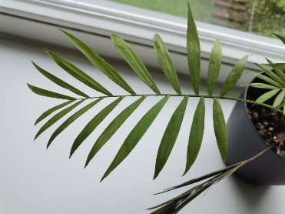
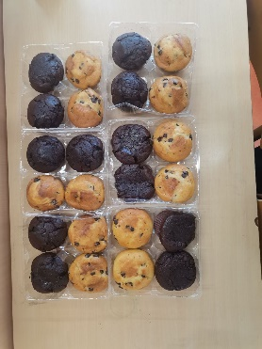
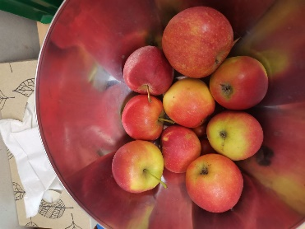
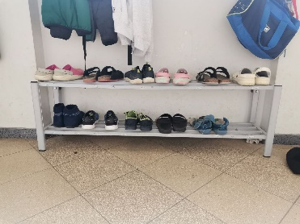
Foto-Safari zu Mal- und Geteilt Situationen
zu Baustein N4B
Ich weiß: Ich habe sechs 4er-Gruppen. Ich suche:
Wie viele sind es insgesamt?
Findet drei Aufgaben zu jedem Bild.
Begründet, warum eure Aufgaben zu den Bildern passen.
Sagt immer dazu, was ihr wisst und was ihr sucht.
Macht eigene Fotos und schreibt Aufgaben dazu.
Lasst andere Kinder aus der Klasse Aufgaben zu euren Fotos schreiben.
In meiner Aufgabe weiß ich,
ich habe 24 in 4er-Gruppen.
Ich suche: Wie viele Gruppen sind es?

Slide 44
Foto-Safari zu Mal- und Geteilt-Situationen
zu Baustein N4B
Beschreibung der Verstehensaktivität:
Lernende setzen sich zunächst mit von anderen Lernenden fotografierten Situationen auseinander, die deren Meinung nach multiplikative Strukturen darstellen. Sie können gesehene Strukturen begründen, indem sie zu den Situationen die passende Gruppensprache notieren bzw. Multiplikations- oder Divisionsaufgaben aufschreiben. Außerdem sollen sie erklären, warum ihre aufgeschriebenen Aufgaben zu den Bildern passen. Zusätzlich fotografieren sie gegebenenfalls ebenfalls solche Situationen in der Klasse oder Schule und tauschen sie mit anderen Kindern ihrer Klasse aus. Wichtig ist, die von den Kindern mit der „Mathe-Brille“ gefundenen Situationen mit dem Sprachbaustein „sechs 4er-Gruppen“ und verschiedenen Rechnungen zu verknüpfen.
Geübt werden folgende Sprechweisen zum Zählen in Gruppen und der jeweiligen Frage:
Ich weiß, ich habe sechs 4er-Gruppen. Ich suche: Wie viele sind es insgesamt? 6 · 4 = 24.
Ich weiß, ich habe 24 Muffins auf 6 Schachteln verteilt. Ich suche: Wie viele Muffins sind in einer Schachtel? 24 : 6 = 4.
Ich weiß, ich habe 24 Muffins in 4er-Schachteln gepackt. Ich suche: Wie viele Schachteln habe ich? 24 : 4 = 6.
Erforderliche Verstehensgrundlagen:
Lernende sollten ein Grundverständnis der Multiplikation und/oder der Division haben.
Verstehensgrundlage für:
Das Grundverständnis der Multiplikation und Division vertiefen, um weiterführende Themen (Flächeninhalt, Brüche, Prozente etc.) verstehen zu können.
Impulse für die Weiterführung: Die gefundenen Darstellungen könnten auf andere Darstellungen übertragen werden.
Übertragt die gefundenen Aufgaben eurer Fotos auf:
  Würfelmaterial
  Zeichnungen (z. B. Plättchen zeichnen)
  …

Slide 45
Addieren und Subtrahieren mit Zahlenstrahl im Kopf
zu Baustein N5A
24
?
Ich gehe von der 24 aus 10 Schritte nach vorne und noch 3 Schritte weiter.
Du kommst bei der 37 an.
Tara
Jonas
Stimmt das, was Jonas sagt?
Stellt euch eigene Aufgaben und zeichnet die Aufgaben mit den Zahlenstrahlen in eure Hefte.
Stellt euch Aufgaben, bei denen ihr auch zurückgeht und zeichnet dazu die Zahlenstrahle.
Schreibt immer die passenden Rechnungen auf.
Beschreibt mit Zwischenschritten wie Tara gegangen ist. Beschreibe dazu, wo sie ist, wenn sie von der 24 startet und dann 10 Schritte weitergeht. Wo landet sie, wenn sie dann 3 Schritte weiter geht?

Slide 46
Addieren und Subtrahieren mit Zahlenstrahl im Kopf
zu Baustein N5A
Beschreibung der Verstehensaktivität:
Die Lehrkraft liest das Gespräch vor und Lernende beschreiben Taras Rechenweg am Zahlenstrahl und überprüfen damit Jonas Lösung. Dabei explizieren sie auch, wo Tara durch ihre Zwischenschritte jeweils landet. Lernende oder die Lehrkraft stellen weitere Aufgaben und notieren sich ihre Rechenwege am Zahlenstrahl und die Rechenaufgaben in ihr Heft oder im Plenum an das Whiteboard / die Tafel. Der Schwerpunkt liegt in der mentalen Vorstellung der Rechnung am Zahlenstrahl. Diese Aufgabe kann auch gut in Partnerarbeit durchgeführt werden.
Erforderliche Verstehensgrundlagen:
Lernende kennen den Zahlenstrahl und können sich in dem von der Lehrkraft vorgegebenen Zahlenraum orientieren.
Sie sind in der Lage, sich Rechenoperationen mental vorzustellen.
Verstehensgrundlage für:
Diese Aufgabe dient der besseren Orientierung am Zahlenstrahl. Der Zahlenstrahl wird als Darstellungsmittel bei vielen mathematischen Themen benötigt (wie negative Zahlen oder das Darstellen multiplikativer Strukturen auch in anderen Zahlenbereichen wie Dezimalzahlen).
Impulse für die Weiterführung:
Das Rechnen im Kopf am Zahlenstrahl kann auch in mehrere Schritte zergliedert und auch mit geschicktem Rechnen verbunden werden.
230 + 599 kann ich so lösen: Ich gehe von der 230 aus 600 Schritte nach vorne und dann einen zurück.

Slide 47
Additionen am Zahlenstrahl darstellen
zu Baustein N5A
430 + 499 = ?
+500
+500
+1
-1
430
930
931
430
929
930
Erklärt, welche Zeichnung warum zur Aufgabe 430 + 499 passt.
Vergleicht mit der Aufgabe: Wie viele Schritte seid ihr gegangen, wenn ihr 500 Schritte vorgeht und einen Schritt zurückgeht? Wie viele Schritte seid ihr gegangen, wenn ihr 500 Schritte und dann einen Schritt vorgeht?
Begründet, auf welchen Wegen die Aufgabe noch gelöst werden kann. Warum geht das?

Slide 48
Additionen am Zahlenstrahl darstellen
zu Baustein N5A
Beschreibung der Verstehensaktivität:
Der Zahlenstrahl wird hier genutzt, um eine Strategie des verständigen halbschriftlichen Rechnens darzustellen und zu thematisieren. Durch die Gegenüberstellung einer typisch falschen und einer richtigen Lösung werden Lernende dazu aufgefordert, anhand der Darstellung Rechenwege sichtbar zu machen und zu begründen. Außerdem sollen Lernende für verschiedene Wege und deren unterschiedliche, aufgabenabhängige Effektivität sensibilisiert werden.
Erforderliche Verstehensgrundlagen:
Operationsverständnis der Subtraktion (am Zahlenstrahl), Zahl- und Stellenwertverständnis sind Lernvoraussetzung.
Verstehensgrundlage für:
Darstellen von Rechenoperationen am Zahlenstrahl auch in anderen Zahlenräumen, Algebra (wie etwa Rechengesetze).
Impulse für die Weiterführung:
Ausweitung des verständigen Rechnens auf negative Zahlen. Folgende Impulse könnten genutzt werden:
Beschreibt die Rechnung, die in der Zeichnung verdeutlicht wird.
Warum ist es geschickt, so zu rechnen wie unten? Was hat die 0 mit der Aufgabe zu tun?
-421 + 426 = ?
+421
+5
0
5

Slide 49
Subtraktionen am Zahlenstrahl darstellen
zu Baustein N5A
1500 – 799 = ?
-800
-800
+1
-1
700
701
1500
699
700
1500
Erklärt, welche Zeichnung warum zur Aufgabe 1500 – 799 passt.
Vergleicht mit der Aufgabe: Wie viele Schritte seid ihr insgesamt zurückgegangen, wenn ihr erst 800 Schritte zurückgeht und dann noch einen Schritt zurück? Wie viele Schritte seid ihr insgesamt zurückgegangen, wenn ihr erst 800 Schritte zurückgeht und dann noch einen Schritt vorgeht?
Beschreibt, was bei den Bildern gleich und was anders ist.
Begründet, auf welchen Wegen die Aufgabe noch gelöst werden kann. Warum geht das?

Slide 50
Subtraktionen am Zahlenstrahl darstellen
zu Baustein N5A
Beschreibung der Verstehensaktivität:
Der Zahlenstrahl wird hier genutzt, um eine Strategie des verständigen halbschriftlichen Rechnens darzustellen und zu thematisieren. Durch die Gegenüberstellung einer typisch falschen und einer richtigen Lösung werden Lernende dazu aufgefordert, anhand der Darstellung Rechenwege sichtbar zu machen und zu begründen. Außerdem sollen sie für verschiedene Wege und deren unterschiedliche, aufgabenabhängige Effektivität sensibilisiert werden.
Erforderliche Verstehensgrundlagen:
Additives Operationsverständnis (am Zahlenstrahl), Zahl- und Stellenwertverständnis sind eine relevante Lernvoraussetzung.
Verstehensgrundlage für:
Darstellen von Rechenoperationen am Zahlenstrahl auch in anderen Zahlenräumen und Algebra (wie etwa Rechengesetze).
Impulse für die Weiterführung:
Ausweitung des verständigen Rechnens auf negative Zahlen. Folgende Impulse könnten genutzt werden:
Beschreibt die Rechnung, die in der Zeichnung verdeutlicht wird. Warum ist es geschickt, so zu rechnen?
Was hat die 0 mit der Aufgabe zu tun?
-221 + 226 = ?
+221
+5
0
5

Slide 51
Zahlen ordnen
zu Baustein D1
1,42
1,34
1,23
0,8312
1,31
1,13
Jonas
Ich habe 1,13. Ich komme nach dir. Bei mir ist die Zahl nach dem Komma größer.
1,3
Tara
Ordnet euch entsprechend der Zahlen, die ihr bekommen habt.
Die kleinste Zahl kommt nach ganz links, die größte Zahl nach ganz rechts.
Diskutiert, warum welche Zahl ganz nach links und warum
welche Zahl ganz nach rechts kommt.
Wo würdet ihr die Zahlen von Jonas und Tara einordnen? Stimmt die Idee von Jonas?

Slide 52
Zahlen ordnen
zu Baustein D1
Beschreibung der Verstehensaktivität:
Die ausgewählten Lernenden ordnen sich entsprechend der Größe ihrer Zahl im Klassenraum (kleinste Zahl steht ganz links, größte Zahl ganz rechts). Gut ist es an dieser Stelle, Lernende, die evtl. Schwierigkeiten bei der Übung haben als Beobachtende einzusetzen und durch sie prüfen zu lassen, ob die entstandene Reihenfolge stimmt. Der Stolperstein des Verstehens an dieser Stelle wird eher sein, wenn Zahlen mit unterschiedlicher Anzahl an Stellen verglichen werden sollen. Hierfür müsste ein vertieftes Stellenwertverständnis der Dezimalzahlen vorhanden sein. So werden Lernende mit einem Gespräch zum Ordnen von 1,3 und 1,13 mit einer typischen Lernendenschwierigkeit konfrontiert. Die zusätzliche Anwendung des Verständnisses des Stellenwertes in Verbindung mit einem Zahlenstrahl zeigt weitere, gute diagnostische Momente für die Lehrkraft auf.
Erforderliche Verstehensgrundlagen:
Die Lernenden sollten Kenntnis über den ordinalen Zahlaspekt in verschiedenen Zahlbereichen haben.
Verstehensgrundlage für:
Bei dieser Verstehensaktivität wird der verständige Aufbau der Verbindung der Kardinalität (Mengenvorstellung) mit dem Zahlenstrahl, relevant für den Umgang mit Zahlenstrahlen in weiteren Zahlbereichen (z. B. Dezimalzahlen).
Impulse für die Weiterführung:
Zwei Kinder werden zuerst anhand ihrer Zahlen aufgestellt, dann müssen alle in der Klasse Zahlen finden, die dazwischen liegen.
Erweiterung: Lernende erhalten dabei den Auftrag, die Zahlen möglichst in gleichen Abständen zu verteilen.
Operatives Verändern: „Füge an eine beliebige Stelle eine beliebige Ziffer dazu. Wo ordnest du dich jetzt ein?“

Slide 53


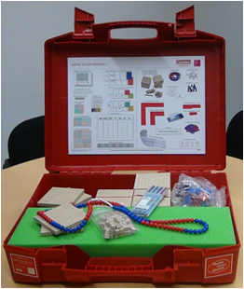
Überblick über weitere Materialien
Materialien von Mathe sicherkönnen
http://mathe-sicher-koennen.dzlm.de/nz
Material in Papier / Word / PDF
Digital für Kinder
Digital für Lehrkräfte
Wichtigste
Lernziele
identifizieren
MSK-Einstiegs- und
Themenfilme für Lehrkräfte
MSK-Didaktische Kommentare
zu Bausteinen
MSK-Online-Fortbildung
MSK-Erklärvideos
Verstehens-
grundlagen diagnostizieren
MSK-Diagnosebausteine „Standortbestimmungen“
MSK-Online-Check
(in einigen Bundesländern)
Verstehens-
grundlagen fördern
MSK-Förderbausteine
(Druck / Word / PDF)
MSK-Erklärvideos
für Lernende
MSK-Klassenstunden (Gesprächsgerüste)
MSK-Materialkoffer
Digitale Arbeitsmittel
MSK-Verstehens-
aktivitäten-Kartei
MSK-Klassenstunden (Übungsaufgaben)
MSK-Verstehens-
aktivitäten-Kartei
Zahlenstrahl zum Zoomen

